Slide 1
Ubuntu Linux 基础教程 （第2版 慕课版）
邓淼磊 马宏琳 主编
阎磊 副主编
清华大学出版社

Slide 2
第6章 进程管理与系统监控
6.1 进程管理
6.2 系统日志
6.3 系统监视器
6.4查看内存状况
6.5文件系统监控
本章小结
实验
习题

Slide 3
6.1 进程管理
6.1.1 什么是进程
6.1.2 进程的启动
6.1.3 进程的调度
6.1.4 进程的监视

Slide 4
6.1.1 什么是进程
1、进程的概念
进程的概念最早出现在20世纪60年代，为了更好的研究、描述和控制并发程序的执行，在操作系统中引入了进程的概念。
进程是可并发执行的具有一定功能的程序段在给定数据集上的一次执行过程。简而言之，进程就是程序的一次运行过程。
进程和程序的概念既相互联系又相互区别。

Slide 5
2、进程的特征：
（1）动态性
（2）并发性
（3）独立性
（4）异步性
（5）结构性

Slide 6
3、进程的基本状态及其转换
（1）进程的基本状态
①就绪状态
②执行状态
③阻塞状态

Slide 7
（２）进程状态的转换
执行
时间片用完
I/O请求或等待某事件
进程调度
就绪
阻塞
I/O完成或事件发生
图6-1 进程的三种基本状态及其转换

Slide 8
4、进程控制块
（1）进程控制块的作用
为了描述和控制进程的运行，系统为每个进程定义了一个数据结构，该数据结构被称为进程控制块PCB。
PCB是进程存在的唯一标志。

Slide 9
（2）进程控制块中的内容
进程标识符
现行状态
现场保留区
程序与数据地址
互斥与同步机构
进程通信机构
进程优先数
资源清单
链接字
家族联系

Slide 10
6.1.2 进程的启动
启动进程的过程即启动程序或者命令的过程。
启动进程的方式有两种，分为前台启动方式和后台启动方式。
1、前台方式启动进程
打开系统终端，在终端窗口的命令行提示符后输入Linux命令并按回车键，就以前台方式启动了一个进程。
使用ps命令查看该进程的有关信息

Slide 11
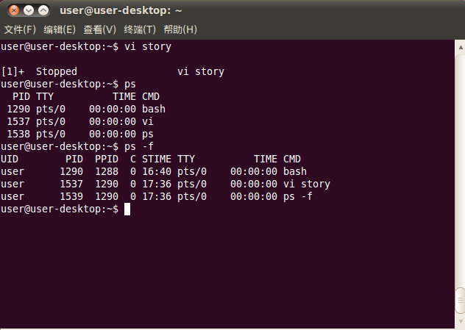
ps命令
【功能】查看进程的信息
【格式】ps [选项]
例如：
在终端下输入“vi story”命令，按【Ctrl+Z】组合键将该进程暂时挂起，然后使用ps命令查看该进程的有关信息。
执行过程如图6-2所示。
图6-2 以前台方式启动进程，并使用ps命令查看

Slide 12
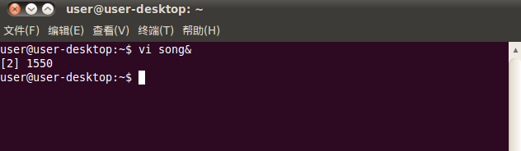
2、后台方式启动进程
在终端下，以后台方式启动进程，需要在执行的命令后面添加一个“&”符号。
例如，在终端下，输入命令“vi song&”，并按回车键，将从后台启动一个vi编辑器进程。启动后，系统显示如下图6-3所示。
图6-3 以后台方式启动进程

Slide 13
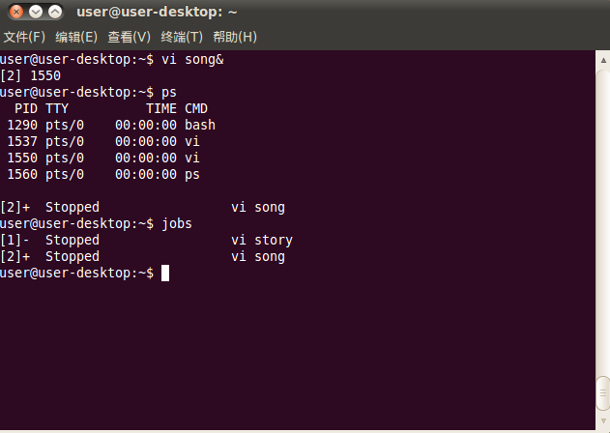
之后，再执行ps命令将能够看到现在系统中有两个由vi命令引起的进程，它们的进程号是不同的。
图6-4前台挂起进程和后台启动进程的显示

Slide 14
6.1.3 进程的调度
在Linux系统中，多个进程可以并发执行。但如果系统中同时并发执行的进程数量过多，会造成系统的整体性能下降。因此，用户可以根据一定的原则，对系统中的进程进行调度。
1、改变进程的优先级
系统在为进程分配CPU等资源时，是通过优先级来进行判断的。

Slide 15
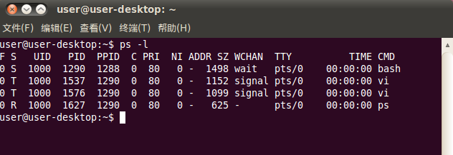
（1）查看优先级的命令——ps命令
在终端下，输入“ps –l”命令可以查看当前用户进程的优先级。
图6-5 ps命令查看当前用户进程的优先级

Slide 16
（2）改变进程优先级的命令——nice命令
【功能】在启动进程时指定请求进程执行优先级
【格式】nice [选项] 命令
【选项】常用的一个选项是“-n”，n值即为NI的值，n值的范围为-20—19。n值越小优先级越高。即，-20代表最高的NI优先级，19代表最低的NI优先级。如果不加该选项，默认NI值为10。
【说明】默认情况下，只有root用户才能提高请求进程的优先级，普通用户只能降低请求进程的优先级。

Slide 17
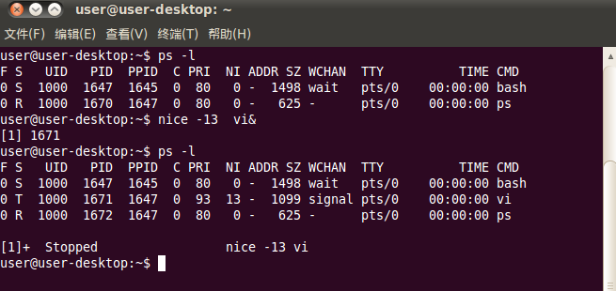
【举例】
以后台运行方式启动vi进程，并使用nice命令将vi进程的请求优先级设置为13，再查看设置的结果。执行过程如图6-6所示。
图6-6 nice命令指定NI的值

Slide 18
（3）renice命令
【功能】在进程执行时改变NI的值。
【格式】renice [+/-n] [-g 命令名…] [-p 进程标识码…] [-u 进程所有者…]
【说明】可以通过命令名、进程标识码、进程所有者名指定要改变的进程的NI值

Slide 19
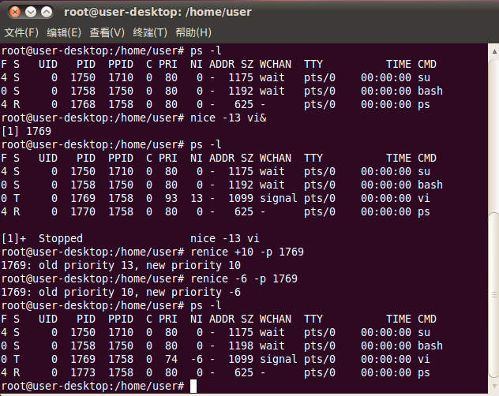
【举例】
利用renice命令改变进程执行时的NI值。如图6-7所示。
图6-7 renice命令改变NI的值

Slide 20
2、挂起和激活进程
某正在执行态的进程被挂起时，会被系统自动投入后台，处于暂停状态。在合适的时候再被恢复激活，使之处于执行状态。
挂起当前正在运行的前台进程，可通过按下组合键【Ctl+z】来实现。激活被挂起的进程，可以采用两种方式：
fg命令——使被挂起的进程返回至前台运行
bg命令——激活被挂起的进程，使之在后台运行。

Slide 21
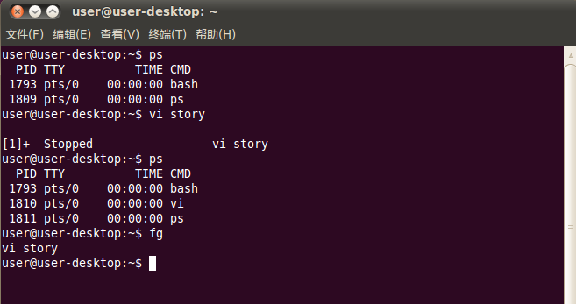
（1）fg命令
【功能】使被挂起的进程返回至前台运行
【格式】fg [参数]
【参数】数字n，代表进程序号
【举例】
在前台启动vi编辑器进程，创建文档的时候，在命令模式下，按下组合键【Ctl+z】，挂起该进程。
使用fg命令激活该进程的执行，继续编写文档，最终退出vi。
如图6-8所示。
图6-8 fg命令的使用

Slide 22
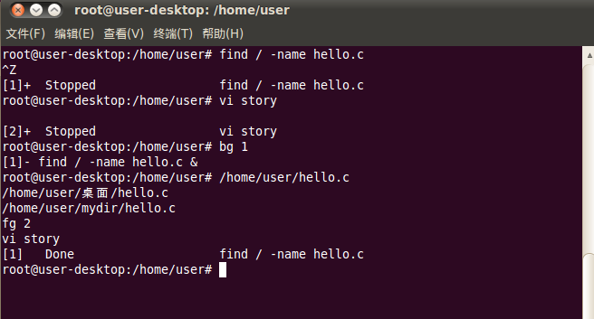
（2）bg命令
【功能】激活被挂起的进程，使之在后台运行。
【格式】bg [参数]
【参数】数字n，代表进程序号
【举例】
使用bg命令激活被挂起进程，使之在后台运行。
如图6-9所示。
图6-9 bg命令的使用

Slide 23
3、终止进程
当某个进程已经僵死或者占用了大量CPU时间，就需要将该进程终止或者撤销该进程。
终止进程的执行，可以使用以下方法：
按【Ctl+c】组合键
使用kill命令

Slide 24
（1）【Ctl+c】组合键
【Ctl+c】组合键可以用来终止一个前台执行的进程。如果想要终止后台执行的进程，可以先使用fg命令将该进程调至前台，再使用【Ctl+c】组合键来终止它。
（2）kill命令
【功能】终止进程
【格式】kill [-信号] PID
【说明】kill命令用来终止进程，实际是向指定进程发送特定的信号。从而使该进程根据这个信号执行特定的动作。信号可以用信号名称，也可以使用信号码。

Slide 25
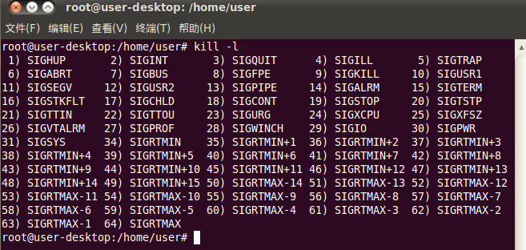
【举例】kill -l命令执行过程如图6-10所示。
图6-10 kill –l命令的执行

Slide 26
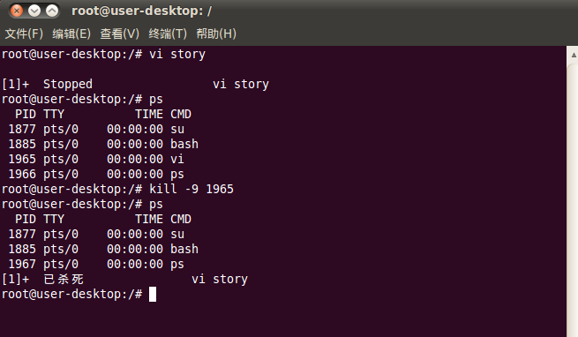
【举例】终止vi进程的执行。如图6-11所示。
图6-11 kill命令终止进程的执行

Slide 27
6.1.4 进程的监视
top命令
【功能】监视系统进程
【格式】top [-选项]
选项 | 作用
c | 显示整个命令行
d | 指定每两次屏幕刷新之间的时间间隔秒数。默认3秒钟刷新一次
i | 不显示任何闲置或者僵死进程
n | 指定每秒钟内监控信息的更新次数
p | 进程标识码列表
s | 使top命令在安全模式下运行
S | 使用累计模式

Slide 28
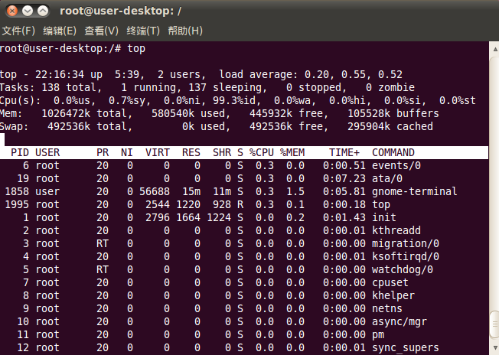
【举例】top命令的执行结果显示，如图6-12所示。
图6-12 top命令的执行结果

Slide 29
6.2系统日志
6.2.1 日志文件简介
6.2.2 常用的日志文件

Slide 30
6.2.1日志文件简介
日志文件（Log Files）是用于记录系统操作事件的记录文件或文件集合。
系统日志文件是包含关于系统消息的文件，包括内核、服务、在系统上运行的应用程序等。不同的日志文件记载不同的信息。

Slide 31
6.2.2 常用的日志文件
日志文件所处的位置都在/var/log目录下，通过ls命令可以查看该目录下的详细日志文件都有哪些。
用户可以使用文本编辑器打开并查看某个日志文件内容。

Slide 32
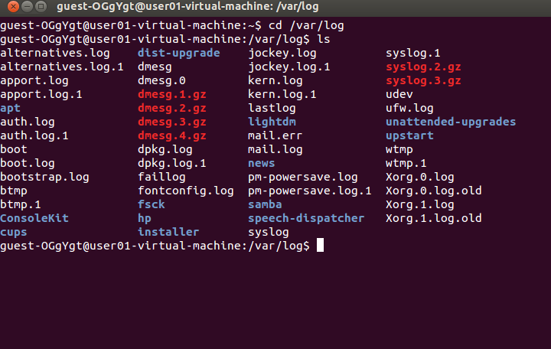
图6-13 /var/log目录下的日志文件

Slide 33
1、日志文件类型
Ubuntu系统中，在/var/log/目录下保存的日志文件很丰富，方便系统出现错误的时候查询相应的日志。
2、常用的日志文件
（1）/var/log/dmesg文件
通过查看/var/log/dmesg文件，可以获知Linux系统能够检测出的硬件等信息。可以通过使用文本编辑器Gedit打开该文件进行查看，也可以通过终端下输入dmesg命令打开。

Slide 34
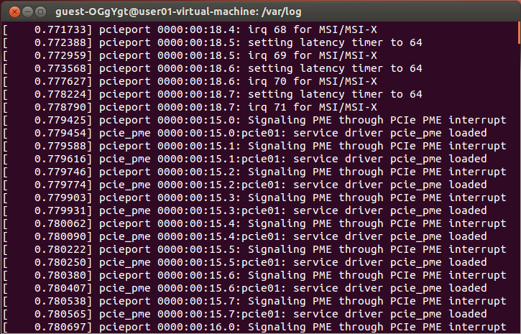
图6-14 /var/log/dmesg文件内容

Slide 35
（2）/var/log/wtmp文件
/var/log/wtmp是一个二进制文件，记录每个用户的登录次数和持续时间等信息。
在终端下输入last命令可以访问这个文件获得信息，并以反序从后向前显示用户的登录记录，last命令也能根据用户、终端tty或时间显示相应的记录。

Slide 36
last 命令：
【功能】列出目前与过去登入系统的用户相关信息。
【格式】last [-adRx] [-f ] [-n ] [帐号名称...] [终端机编号...]
【说明】单独执行last指令，它会读取位于/var/log目录下，名称为wtmp的文件，并把该文件的内容，即登入系统的用户名单全部显示出来。
参数 | 说明
-a | 把从何处登入系统的主机名称或IP地址，显示在最后一行
-d | 将IP地址转换成主机名称
-f | 指定记录文件
-n | 设置列出名单的显示列数
-R | 不显示登入系统的主机名称或IP地址
-x | 显示系统关机，重新开机，以及执行等级的改变等信息

Slide 37
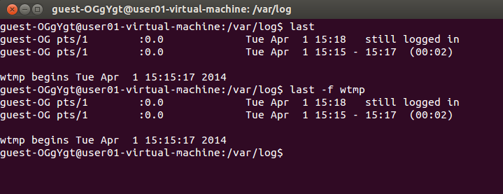
图6-15 last命令显示wtmp文件内容

Slide 38


6.3 系统监视器
系统监视器的启动：
方法一：通过单击桌面左下角的 ，显示应用程序，找到“系统监视器”图标 ，或在搜索框中输入“system-monitor”，点击该图标即可启动图形化的“系统监视器”。
方法二：启动终端后，在Shell提示符下输入命令也可以启动系统监视器界面。启动监视器的命令如下：
# gnome-system-monitor
当终端窗口被关闭时，在终端窗口下通过命令启动的系统监视器也将退出运行状态。

Slide 39
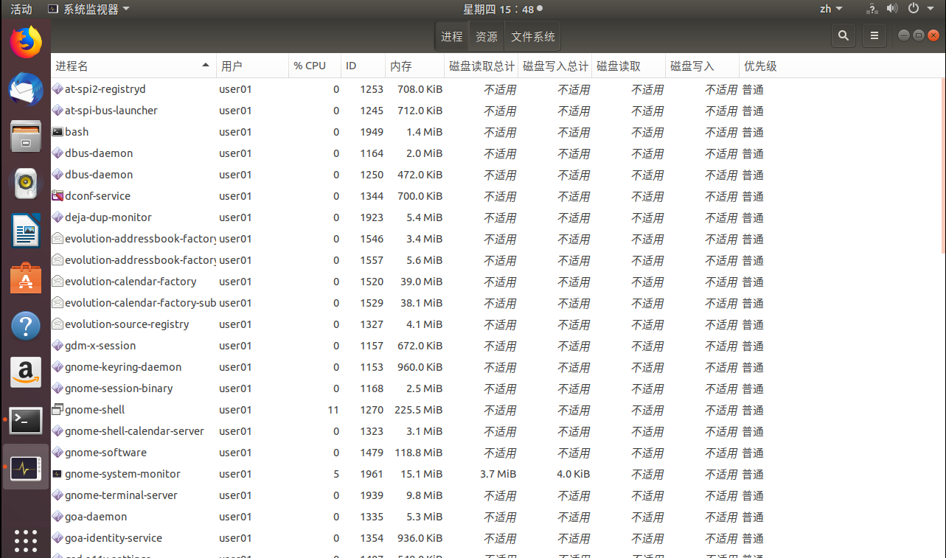
图6-16 系统监视器界面

Slide 40
系统监视器窗口包含了【进程】、【资源】、【文件系统】等标签页。
【进程】选项卡中显示了进程的名称、状态、ID号、所占内存空间大小等信息
要查看某个进程的详细信息或对某个进程进行操作，可以先单击右上角的 按钮，将出现下拉菜单。如图6-17所示，选择了【全部进程】和【依赖关系】两个菜单项所展示的进程内容。

Slide 41
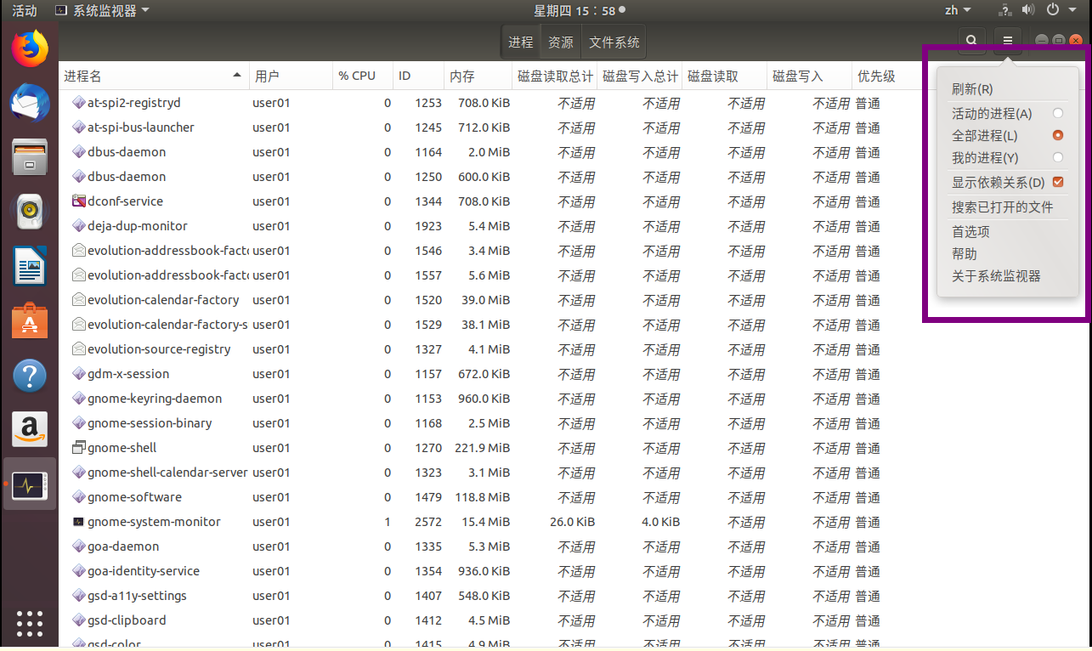
图6-17 选择【全部进程】和【依赖关系】菜单项

Slide 42
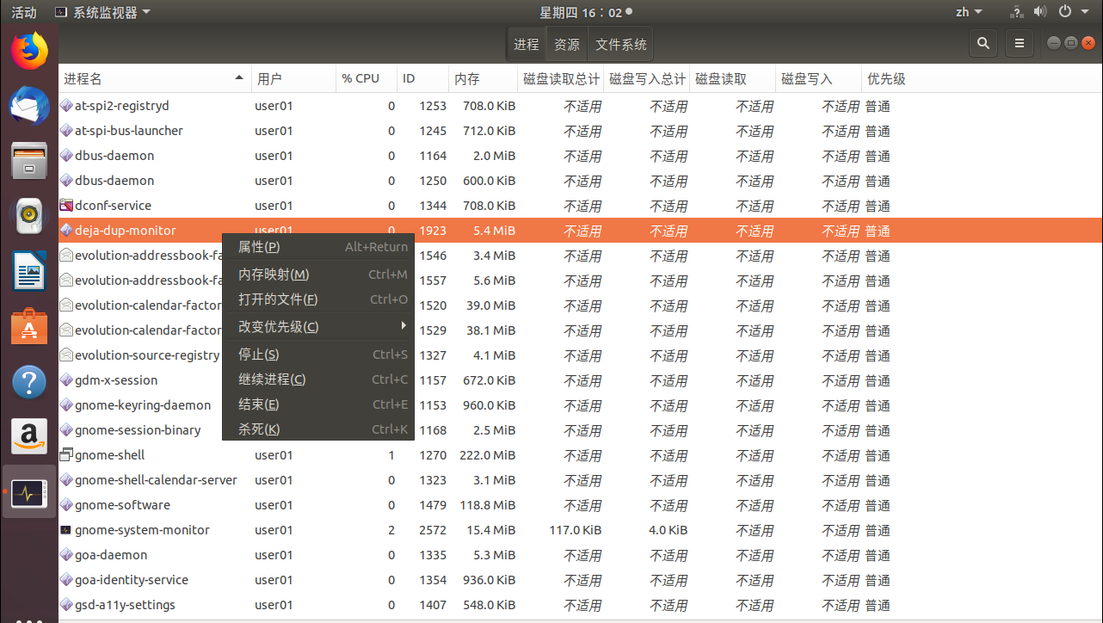
对系统监视器显示的进程还可以进行进一步的操作。可以在打开的进程列表中选中某个进程，单击【编辑】菜单，选择对该进程进行以下操作：停止进程、继续进程、结束进程、杀死进程、更改进程优先级等操作，如图6-18所示。
图6-18 【编辑】菜单的使用

Slide 43
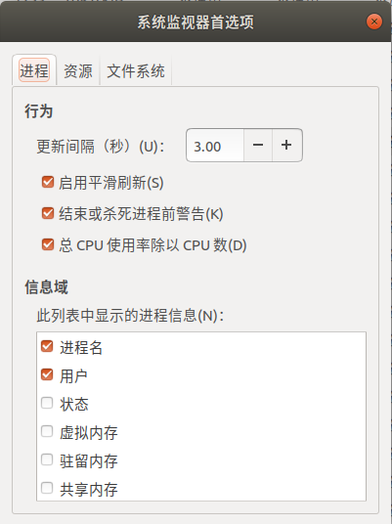
单击【首选项】菜单项，打开首选项对话框，如图6-19所示。
图6-19 首选项对话框

Slide 44
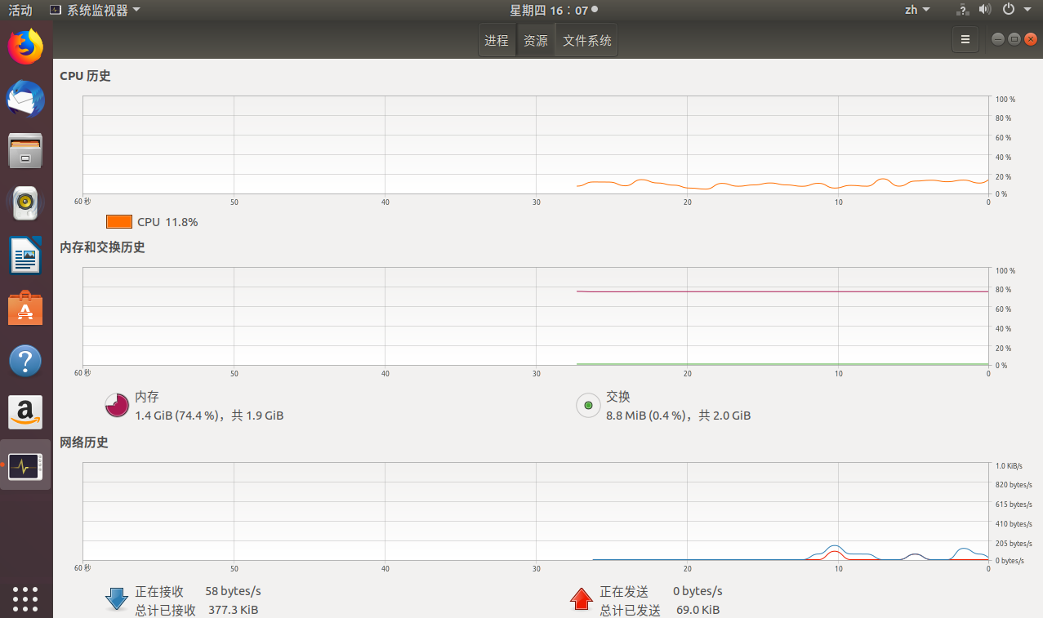
在系统监视器的【资源】选项卡中，可以查看【CPU历史】、【内存和交换历史】和【网络历史】等情况。如图6-20所示。
图6-20 查看资源状况

Slide 45
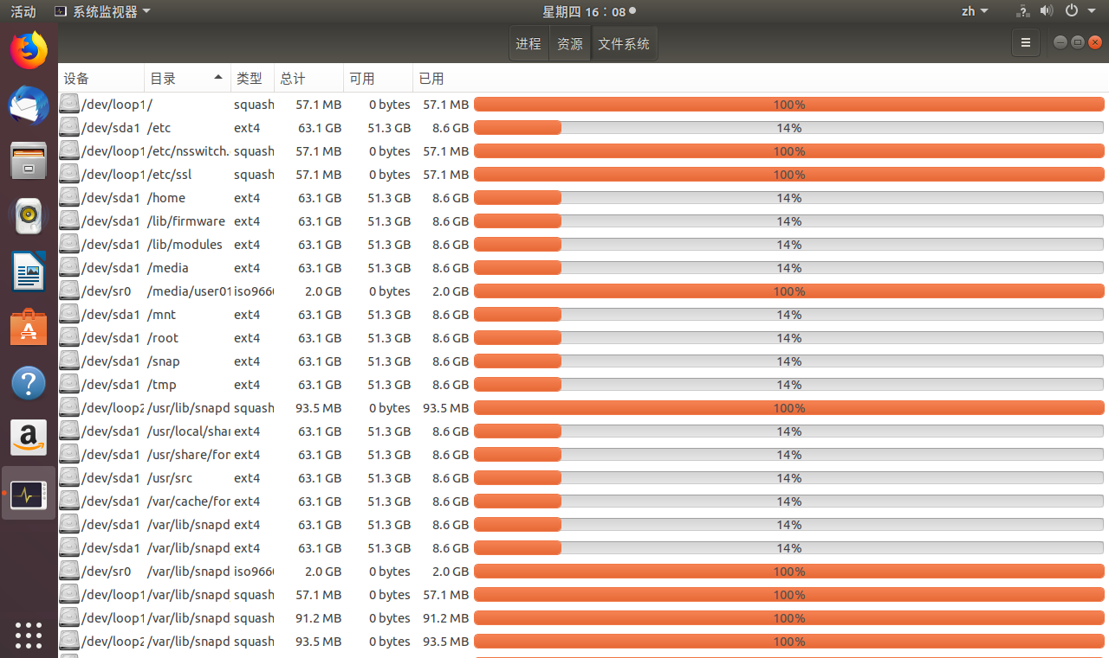
在【文件系统】选项卡中，可以查看设备及其对应的目录、相应文件系统的类型、和所占磁盘空间的纵览、可用磁盘空间的大小、已用磁盘空间的大小和空闲磁盘空间的大小等信息。如图6-21所示。
图6-21 文件系统选项卡

Slide 46
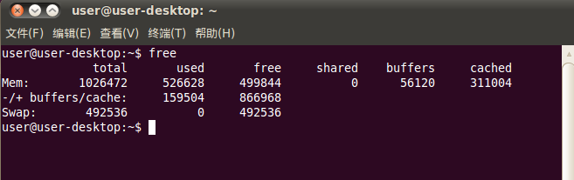
6.4 查看内存状况
用户可以通过使用free命令查看系统物理内存和交换分区的大小，以及已使用的、空闲的、共享的内存大小和缓存、高速缓存的小的等信息。如图6-22所示。
图6-22 free命令查看系统内存状况

Slide 47
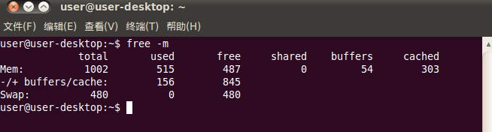
在图6-22中显示的容量是以字节（B）为单位的。如果用户希望以MB为单位显示内存状况，可以使用free –m命令。如图6-23所示。
图6-23 以MB为单位显示内存状况

Slide 48
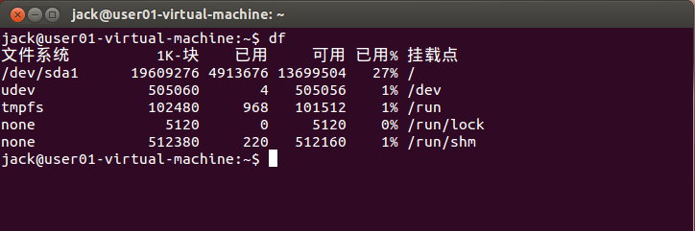
6.5 文件系统监控
对文件系统进行监控是进行系统监控的重要组成部分，用户可以通过使用df命令查看系统的磁盘空间使用情况。如图6-24所示。
图6-24 df命令查看系统磁盘空间状况

Slide 49
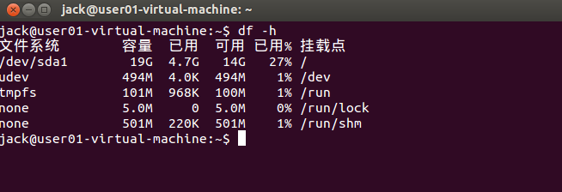
默认情况下，该工具是以KB为单位显示分区的大小的，如图要使系统以MB或GB为单位显示信息，可使用命令：df –h。如图6-25所示。
图6-25 df –h命令查看系统磁盘空间状况

Slide 50
本章小结
本章介绍了监控系统状况的方法和手段。介绍了如何进行进程监控、查看系统日志文件、使用系统监视器监控系统运行状况、查看内存状况以及进行文件系统监控等内容。
掌握这些内容可以为用户了解系统运行状况提供可靠的信息。用户及时地进行系统的进程管理和系统监控工作是保证系统稳健的必要手段。

Slide 51
实验
题目1：进程管理
要求：
在系统中创建文件a1.txt，在终端上执行“find /-name a1.txt”命令，以前台方式启动进程，在进程为执行结束时，按【Ctrl+z】组合键将进程挂起，使用ps命令查看该进程的有关信息。

Slide 52
实验
题目2：监控系统性能
要求：
（1）在系统中启动图形化的系统监视器，查看当前【进程】、【资源】和【文件系统】三个选项卡的内容。
（2）使用free命令查看系统物理内存和交换分区的大小，以及已使用的、空闲的、共享的内存大小和缓存、高速缓存的大小。
（3）使用df命令查看系统的磁盘空间使用情况。
（4）查看日志文件/var/log/wtmp的内容，了解相关信息的含义

Slide 53
练习题
1、日志文件的作用有哪些？
2、系统监视器有何用处？
3、列举在Linux系统中调度进程的方法有哪些？
4、如何查看当前的内存状况和磁盘使用情况？

